Slide 1
C# 기본 문법
Notes:
새로운 언어를 배울 때는 내가 알고 있는 기존 언어와 차이점만 기억을 하면 됨.
자세한 문법 또는 함수의 사용법은 그때그때 검색을 통해 찾아보고 적용하면 됨.
이론을 충분히 공부하고 무언가 시작하기 보다는 일단 시작하고 부딪히는 곳을 적극적으로 검색하여 찾아보며 해결해나가는 것이 훨씬 좋음.

Slide 2
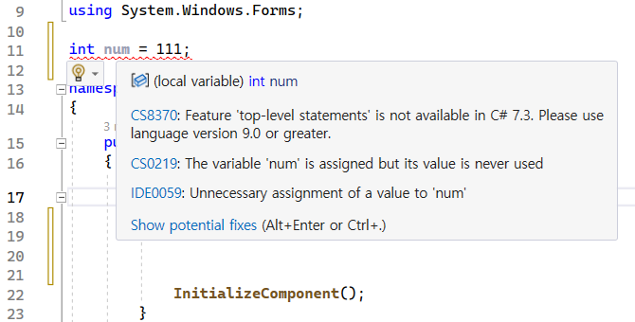
C# 및 .Net 버전
C# 7.3 에서는 전역변수 사용이 불가능
C#의 역사 (공식 문서)
https://learn.microsoft.com/ko-kr/dotnet/csharp/whats-new/csharp-version-history
Notes:
문법을 배우기에 앞서, 앞으로 맞이하게 될 오류를 해결할 때, 항상 메시지를 자세히 읽어보는 습관이 필요합니다.
코드에서 전역 변수를 사용하려고 하면 오류가 발생하고, C# 9.0 버전 이상에서 지원한다고 메시지가 나옵니다.
C# 버전에 따라 문법도 바뀐다는 점을 기억해주면 좋습니다.
(노션참고) https://www.notion.so/C-NET-Framework-1dfd6fe891f280b4a605da18d7c51f6a

Slide 3
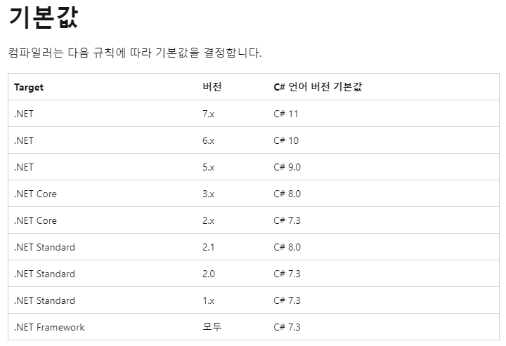
C# 및 .Net 버전
C# 버전은 닷넷 버전에 따라 달라짐
.Net Core -> 오픈소스, 멀티 플랫폼
.Net Framework -> 윈도우용
.Net 5.x 부터 Core와 Framework 통합
https://learn.microsoft.com/ko-kr/dotnet/csharp/language-reference/configure-language-version
Notes:
앞으로 우리가 사용할 .NET Framework 4.7.2는 .NET 7.3을 이용하기 때문에 전역(아직은 배우지 않았지만) 변수 선언이 불가능합니다.

Slide 4
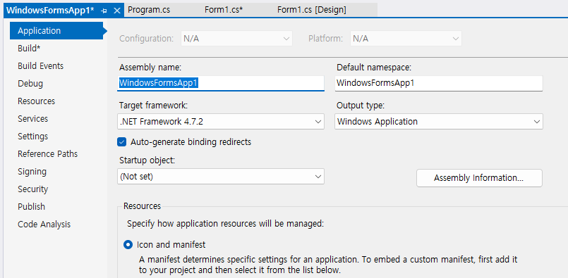
C# 및 .Net 버전
.NET Framework 버전 확인하기
솔루션 탐색기 > 프로젝트 우클릭 > 속성

Slide 5
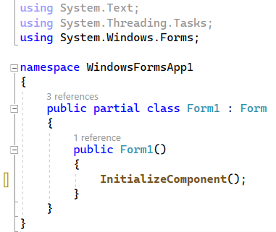
Form1.cs 살펴보기
네임스페이스를 가져오기, 파이썬의 import와 비슷
회색: 현재 코드에서 사용하지 않음
검은색: 현재 코드에서 사용 중
내 프로그램의 네임스페이스
코드 영역을 { } 로 구분
Form 클래스를 상속 받는 Form1 클래스
- 접근 제어: public
- partial 클래스
Form1 클래스와 같은 이름의 메소드
Form1 클래스의 생성자
코드를 실행하려면 반드시 ;(세미콜론) 을 붙임
윈폼 초기화를 위한 함수
Notes:
지금은 위 내용을 전혀 모르셔도 괜찮습니다.
이런 용어가 있다는 사실을 기억하고, 위 내용을 모두 이해할 수 있도록 앞으로 교육을 할 예정입니다.

Slide 6
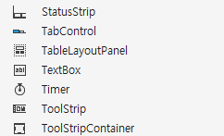
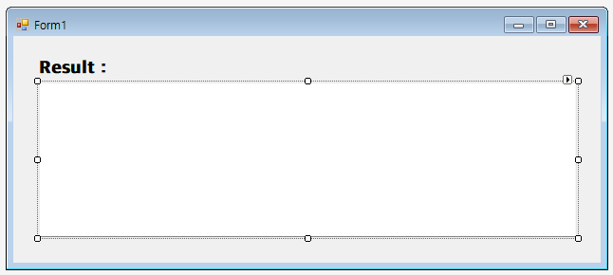
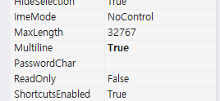
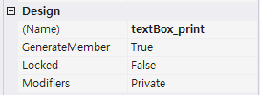
실습을 위한 준비
지난 강의에서 다루었던 내용과 같이 TextBox를 이용해 결과를 확인
ToolBox
Properties

Slide 7
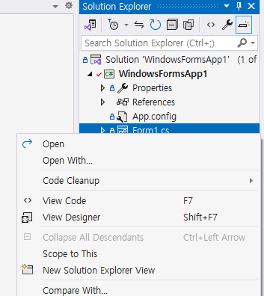
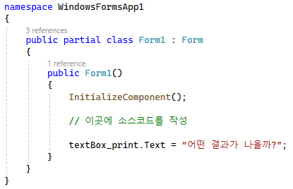
실습을 위한 준비
소스코드는 public Form1() 중괄호 안에 작성
Form1.cs 에서
우클릭

Slide 8
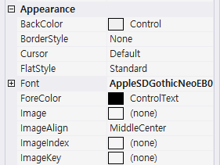
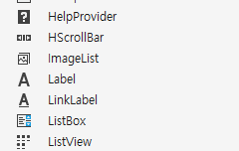
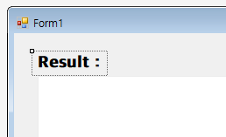
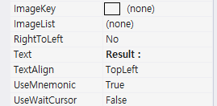
실습을 위한 준비
ToolBox의 Label 컨트롤을 사용하여 텍스트를 Form에 넣을 수 있음
Properties
ToolBox

Slide 9
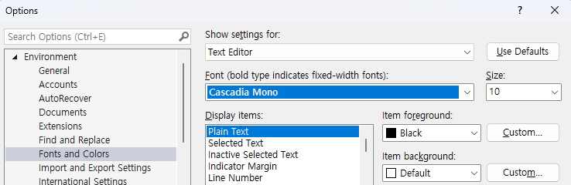

실습을 위한 준비
폰트는 B80OlI1를 구분하기 좋고 consola, fira, cascadia 등 문자 간격이 일정한 mono 타입 폰트를 사용
consola: 윈도우에서 기본 제공
fira: https://fonts.google.com/specimen/Fira+Code
cascadia: Visual Studio 기본 제공
Tools > Options > Environment > Fonts and Colors 에서 변경
Notes:
“B80OlI1” 이런 문자들을 쉽게 구분할 수 있어야 한다.
이런 문자들이 확실히 구분되도록 만들어진 폰트를 사용해야 코딩 오류를 줄일 수 있다.
모두 문자 폭이 일정한 Mono 타입 폰트
📌 모노스페이스(Monospace) 폰트란?
각 문자가 같은 너비를 가지는 글꼴입니다. → 코드의 줄 정렬, 변수 명 구분 등이 더 정확하고 예쁩니다.
샘플코드를 보면, 어떤 폰트를 썼을 때 글자들이 구분되는지 확인할 수 있음!

Slide 10
Scope (코드 영역)
{ } 를 사용하여 해당 클래스, 함수 등의 시작과 끝을 표시
namespace WindowsFormsApp1
{
public partial class Form1 : Form
{
public Form1()
{
InitializeComponent();
}
}
}
WindowsFormsApp1
네임스페이스의 시작과 끝
Form1 클래스의
시작과 끝
tab으로 들여 씀
Notes:
Scope란, 코드가 어느 범위 안에서 유효하게 동작하는지를 의미. 지금은 클래스와 함수를 배우지 않았기 때문에 앞에 파란색으로 class가 적혀있으면 class, 없으면 함수 정도로 이해해도 무방합니다.
그래도 살짝 설명을 하고 넘어가자면,
C#을 포함한 대부분의 프로그래밍 언어들은 만들고자 하는 기능을 아주 작은 단위로 쪼개서 개발을 합니다.
예를 들면 계산기를 만들 때, 계산기에 들어있는 모든 기능을 각각 쪼개서 덧셈, 뺄셈, 곱셈 등 가능한 작은 기능으로 나눠서 각각 개발을 하는데,
이런 작은 하나의 기능을 "함수" 라는 것으로 만들고, 비슷한 성격의 함수들을 모아서 클래스라는 상위 개념을 만듭니다.
즉, 위 소스코드에서는 Form1 (윈도우 화면 1) 이라는 클래스 안에 같은 이름으로 된 함수가 하나 있다고 볼 수 있죠.
이런 작은 단위의 묶음 또는 기능을 표현할 때 중괄호 {, } 를 사용하며, 수학의 소괄호 (, ) 와 어느정도 비슷한 역할을 한다고 할 수 있습니다.

Slide 11
Scope (코드 영역)
파이썬과 다르게 줄 간격, 들여쓰기와 상관 없음
namespace WindowsFormsApp1
{
public partial class Form1 : Form { public Form1()
{ InitializeComponent(); }}}
Notes:
파이썬은 지난 강의에서 소개한 것과 같이 동적 언어이고, Indent 종속적인, 즉, 들여쓰기로 소스코드의 묶음 또는 단위를 구분하기 때문에
들여쓰기를 정확하게 하는 것이 매우 중요합니다.
하지만, C# 및 정적 언어들에서는 파이썬의 들여쓰기 역할을 중괄호가 한다고 볼 수 있습니다.
VS_01_Base ㄱㄱ

Slide 12
표기법

Slide 13
dash-case (kebab-case)
snake_case
camelCase
PascalCase
Notes:
다음은 표기법에 대해 배워보겠습니다.
문법과 같다.
일반적으로 다음과 같은 4개의 표기법이 있습니다.

Slide 14
tomakeyoufeelmyloveknowmetoowell
Notes:
이러한 문장이 있습니다. 한눈에 보기 어렵죠?

Slide 15
dash-case(kebab-case)
to-make-you-feel-my-love-know-me-too-well
Notes:
C#에선 안씀
변수명이나 식별자에 -(하이픈)을 사용할 수 없기 때문입니다. 하이픈은 빼기 연산자로 인식되기 때문입니다.

Slide 16
snake_case
to_make_you_feel_my_love_know_me_too_well
Notes:
C#잘 안 사용

Slide 17
camelCase
toMakeYouFeelMyLoveKnowMeTooWell
Notes:
단어의 첫 글자를 제외한 나머지 단어의 첫 글자를 대문자로 쓰는 방식
주로 변수나 함수의 이름을 작성할 때 사용
지역 변수 / 매개변수

Slide 18
PascalCase
ToMakeYouFeelMyLoveKnowMeTooWell
Notes:
카멜 케이스랑 비슷하지만 맨 앞의 알파벳도 대문자로.
클래스명 / 인터페이스명 / 메서드명 / 속성명 / 상수

Slide 19
Zero-based numbering

Slide 20
Zero-based Numbering
프로그래밍에서는 0 기반으로 번호를 매긴다!
특수한 경우를 제외하고는 0부터 숫자를 시작함
즉, 첫 번째 요소의 번호(index)가 0입니다.
Notes:
프로그래밍 언어 및 컴퓨터 과학 분야에서 매우 흔히 사용되는 관행.
0부터 시작하는 것을 의미.

Slide 21


1 2 3 4 5 6 7 8 9 10 ~
0 1 2 3 4 5 6 7 8 9 ~
Notes:
사람은 1부터~
컴퓨터는 0부터~

Slide 22
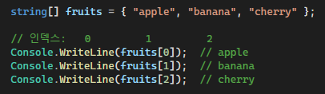
인덱스 (Index)
C#을 포함한 대부분의 프로그래밍 언어에서 데이터의 위치를 가리키는 번호.
배열, 리스트, 문자열과 같은 ‘순서가 있는 데이터’에서 각 요소를 구별하기 위해 부여된 번호.
특정 위치의 데이터에 빠르게 접근하거나 수정하기 위해 사용.

Slide 23
주석

Slide 24
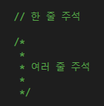
한 줄 주석 (//)
// 이후의 문장은 모두 주석으로 간주.
주로 짧은 설명이나 TODO를 기록할 때 사용.
여러 줄 주석 (/* */)
블록 단위로 주석을 달고 싶을 때 사용
중첩은 안됨! (안에 다른 /* */ 또 쓰면 오류

Slide 25
변수, 자료형

Slide 26
변수 및 기본 자료형
int num = -100;
uint p_num = 321; // 양수만 가능
float f_num = 124.5213f;
double d_num = 321.321;
decimal D_num = 987.654m;
char word = 'A'; // 유니코드 16bit 문자 (한 글자)
string name = "John"; // 유니코드 문자열
Notes:
변수에는 자료형과 일치하는 형태의 데이터만 복사가 가능합니다.
중요한 점은 =을 기준으로 우 항에 있는 값을 복사하여 좌 항에 붙여넣기를 한다는 것입니다.
수학과 같아 좌 항, 우 항이 같다는 의미가 아니어서 변수는 꼭 좌 항에 위치해야 합니다.
자료형 앞에 u 가 붙어있는 경우 unsigned를 의미하는데, 이는 마이너스 기호를 사용하지 못하는 대신 양수 값을 두 배 더 표현할 수 있습니다.
이는 8bit 데이터를 기준으로 했을 때 2^8로 총 256가지의 데이터를 표현할 수 있는데, 0을 기준으로 음수 127개, 양수 127개를 표현하거나, 양수만 255개를 표현하거나 할 수 있습니다.
소수 같은 경우 float, double, decimal 세 가지 타입이 있는데, 숫자로 된 데이터만 놓고 봤을 때, 본 숫자가 어떤 데이터를 의미하는지 확실하게 표현하기 위해
숫자 뒤에 f 또는 m을 붙여서 이 소수가 float 인지, decimal 인지 아니면 double인지 식별할 수 있도록 합니다.
문자 같은 경우 단일 문자(한 글자)는 작은 따옴표, 문자열(여러 글자) 같은 경우는 큰 따옴표를 사용하여 데이터를 표현합니다.

Slide 27
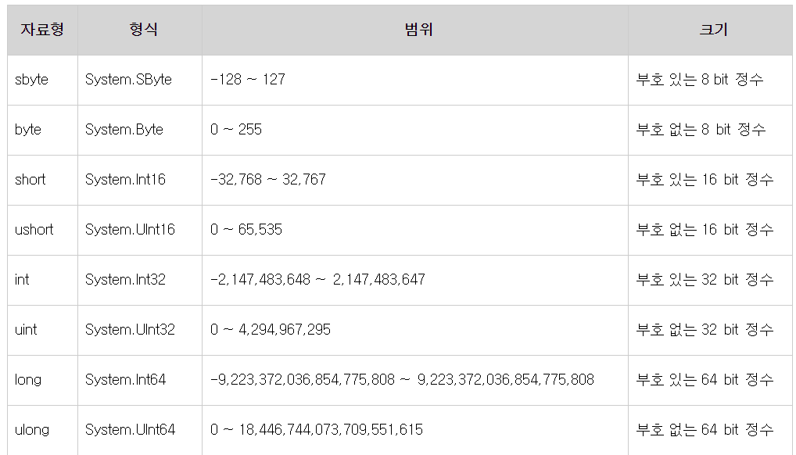
자료형의 종류
실제로 변수의 크기 만큼 메모리(RAM)에서 용량을 차지함
Notes:
비트(bit)란?
컴퓨터가 정보를 표현하는 가장 작은 단위
0 또는 1, 단 두 가지 값만 가질 수 있다.
바이트(byte)란?
1 byte = 8 bit
n비트로는 2ⁿ개의 값을 표현

Slide 28
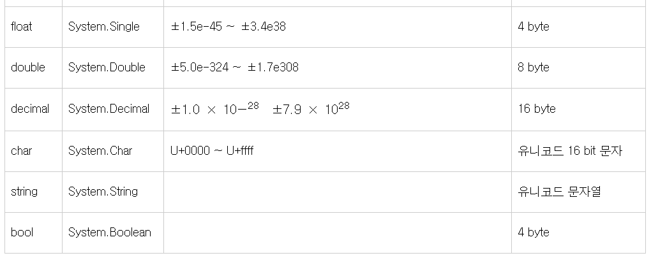
자료형의 종류

Slide 29
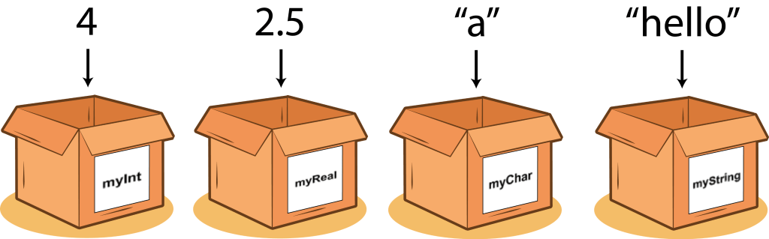
변수
변수 = variable, 변하는 값
변수는 데이터를 담는 빈 그릇!
변수 이름은 식별자 네이밍 규칙이 적용 됨
Notes:
수학에서 말하는 변수 x와 같은 개념

Slide 30
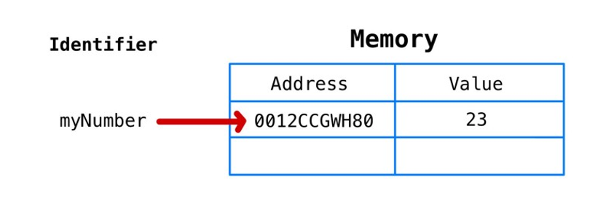
변수
Notes:
myNumber : 변수 이름
Memory 테이블 : 컴퓨터의 메모리 공간 (RAM)을 추상적 표현
Address: 메모리의 주소, 즉 데이터가 저장된 위치
Value : 실제 저장된 값
화살표 : 변수명이 실제 메모리 주소를 가리키고 있다는 것을 의미.
myNumber는 우리가 코드를 작성할 때 쓰는 변수 이름입니다.
이 변수는 실제로 메모리 어딘가의 주소(예: 0012CCGWH80)에 있는 데이터를 참조하고 있습니다.
그 주소에는 값 23이 저장되어 있고, 우리는 myNumber라는 이름을 통해 그 값을 사용할 수 있습니다

Slide 31
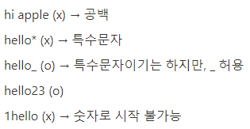
식별자
프로그래밍 언어에서 이름을 붙일 때 사용하는 단어
주로 변수, 함수 이름 등으로 사용함
규칙
첫 문자는 알파벳 문자이거나 밑줄(_)이어야 함
나머지 문자는 문자, 밑줄(_) 또는 숫자(0-9)여야 함
대소문자 구분
예약어는 사용 불가
관례
camelCase : 변수명, 매개변수
PascalCase : 클래스명, 메서드명, 속성명
Notes:
식별자 = 프로그래머와 컴퓨터 사이의 약속된 이름
규칙을 지키지 않으면 오류로 인식한다

Slide 32
키워드 (예약어)
컴파일러에 특별한 의미가 있는 미리 정의된 예약 식별자
C# 언어 자체에서 미리 정해놓은 의미가 있는 키워드로, 프로그래머가 **식별자(변수명, 함수명 등)**로 사용할 수 없음.

Slide 33
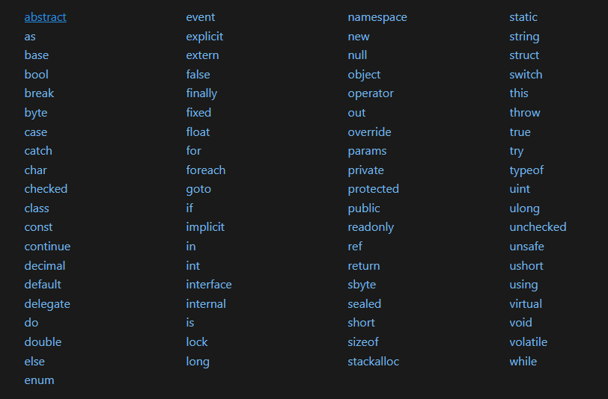

Slide 34
Q1. 퀴즈
Q. 다음 중 가장 적절하게 이름이 지어진 것은?
① totalCount
② _score
③ 3rdPlayer
④ user_name
Notes:
정답: ③ 3rdPlayer
숫자로 시작하면 안 됨!

Slide 35
Q2. 퀴즈
Q. 다음 중 **클래스 이름**으로 가장 적절한 식별자는?
① student_info
② StudentInfo
③ studentinfo
④ STUDENTINFO
Notes:
정답: ② StudentInfo
클래스명은 PascalCase 사용이 관례!

Slide 36
Q3. 퀴즈
Q. 다음 코드 중 **컴파일 오류가 발생하는 경우**는?
① int @int = 5;
② int total$ = 100;
③ int _value = 10;
④ int count2 = 2;
Notes:
정답: ② total$ = 100;
$는 식별자에 사용할 수 없는 특수문
C#에서는 **예약어(keywords)**를 변수명으로 사용하고 싶을 때 앞에 @를 붙이면 사용할 수 있습니다.
@를 붙이면 **"나는 이걸 예약어가 아니라 식별자로 쓸게요"**라는 뜻이 되어 사용이 가능

Slide 37
Q4. 퀴즈
Q. 다음 중 변수 이름으로 가장 권장되는 작명은?
① PrintResult
② Total_Count
③ userScore
④ name list
Notes:
정답: ③ (camelCase는 변수명으로 권장, 나머지는 클래스형이거나 잘못된 형식)

Slide 38
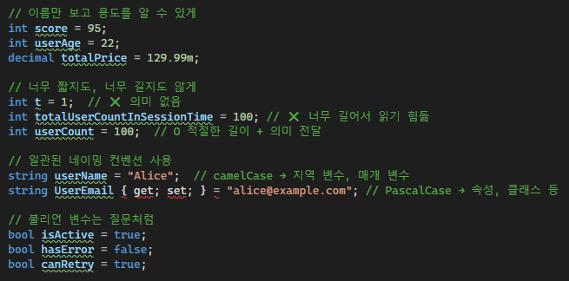
변수명 Tip!

Slide 39
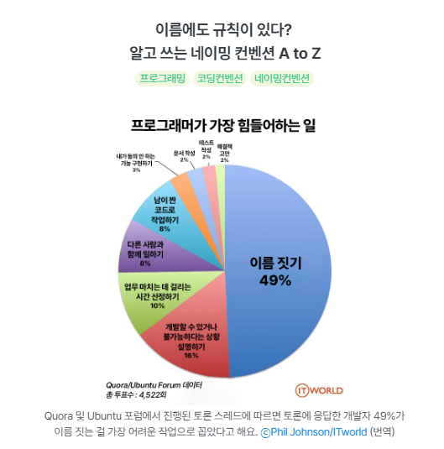
Notes:
https://www.inflearn.com/pages/infmation-69-20240509
글 한번 읽어보세요~ 나중에 ☺

Slide 40
변수의 선언, 사용, 초기화
선언
"자료형“^"변수이름"; 형태로 작성
앞으로 해당 변수를 사용하겠다고 컴파일러에게 알려주는 기능
같은 Scope 안에서 같은 이름의 변수를 사용할 수 없음
사용(할당)
"변수이름" = "데이터"; 형태로 작성
변수의 선언을 한 뒤에만 사용이 가능
선언된 변수에 특정 데이터를 복사하는 기능
= 기호를 중심으로, 좌 = 변수명, 우 = 복사할 데이터 🌟
초기화
"자료형"^"변수이름" = "데이터";
변수 선언과 동시에 값을 지정

Slide 41
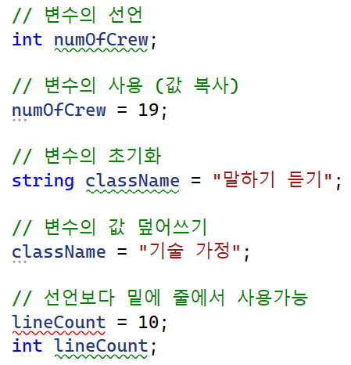
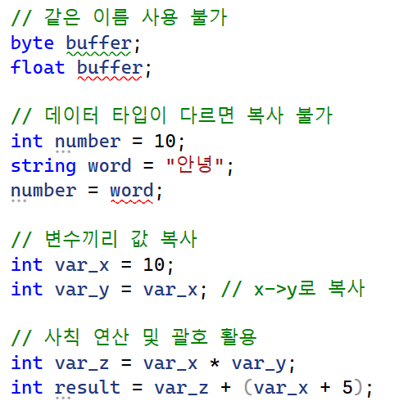
변수의 선언 및 사용

Slide 42
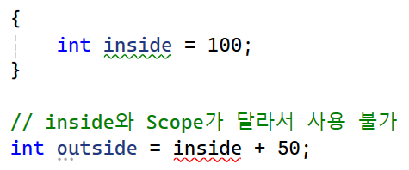
변수와 Scope
선언된 변수는 같은 Scope (중괄호) 안에서만 사용 가능
Scope를 벗어난 변수는 메모리에서 반환됨 (더이상 사용 못함)
Notes:
중괄호 안에서 선언된 변수를, 중괄호 밖에서는 사용할 수 없지만,
밖(윗줄)에서 선언된 변수는 중괄호 안에서도 사용이 가능합니다.

Slide 43
변수 Casting(변환)
// 데이터를 주고 받을 때 자료형을 반드시 맞춰 줘야 함
int num = -100;
string name = "300";
num = name; // Error
num = int.Parse(name); // name의 값을 숫자로 변환
num = int.Parse("200"); // 이렇게도 가능
소괄호 안에 값을 넣을 수 있는 코드를 "함수"라고 함
(자세한 조건은 이후 함수를 배울 때 다룰 예정)
Notes:
string -> int 로 변환하려고 할 때,
. (점)을 뒤에 붙이면 앞에 있는 요소의 안에서 기능을 꺼내 온다고 보시면 됩니다.
물론 Parse로 전달되는 값이 숫자로 변환이 불가능한 값이라면 오류가 발생합니다.
Parse는 대부분의 숫자형 자료형에 포함되어 있습니다.

Slide 44
변수 Casting(변환)
// 데이터를 주고 받을 때 자료형을 반드시 맞춰 줘야 함
int num = -100;
string name = "300";
name = num; // Error
name = num.ToString(); // num의 값을 문자열로 변환
name = 400.ToString(); // 이렇게도 가능
소괄호에 값을 넣지 않아도 작동하는 함수도 있음
(이름 옆에 소괄호가 있으면 함수라고 생각해도 무방)
Notes:
int -> string 으로 변환하려고 할 때,
거의 모든 자료형 및 각종 데이터 형식에서 . (점)을 찍어보면 ToString() 함수를 확인할 수 있습니다.
이는 해당 자료형을 string (문자열)로 변환시켜 주는 역할을 합니다.

Slide 45
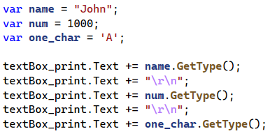

자동 자료형 지정
입력 데이터의 형식이 불분명 할 경우 사용
+= 기호는 덧셈 누적 연산을 수행
값을 덮어쓰지 않고, 기존 값에 추가로 연산을 수행 (-=, *=, /= 도 가능)
* 문자열끼리 덧셈이 가능: "App" + "le" → "Apple"
Notes:
“Var” 키워드 ➔ 컴파일러가 자동으로 자료형을 추론하게 해주는 키워드.
Why?
코드 간결 / 반복적 쓰는 번거로움 줄여줌
**주의**
- Var는 반드시 초기화와 함께 사용해야 하며, 초기화된 값으로 자료형이 결정되므로 명확하지 않으면 오히려 가독성이 떨어짐.
+= 기호와 관련해서는 소스코드를 작성해서 보여줄 것
int a = 10;
// 아래 두 줄은 완전히 같은 기능을 함
a += 5;
a = a + 5;

Slide 46

실습. 변수 및 캐스팅
byte, short, int, float, double, decimal 변수를 선언
변수 이름은 자료형과 적합한 것을 선택
ex1. byte는 0~255까지만 표현이 가능하므로 초등학교 한 반의 학생 수
ex2. double은 매우 많은 소수점 자리 수 표현이 가능하므로 우주 로켓 발사 시 변화하는 압력의 값
변수 이름은 숫자로 시작할 수 없음
GetType() 함수 및 ToString() 함수를 이용하여 "데이터 타입"^"변수명":^"데이터" 순서로 표시
Push후 레포 주소를 슬랙 댓글에 남기기
Notes:
변수의 이름은 최소 단어 세 글자를 조합하여,
예를 들어 로켓이 목적지에 도착하기 까지의 거리를 표현하는 long 타입 변수가 있다면,
distance: 나쁨
remainDistance: 나쁘지 않음
remainDistnace_cm: 좋음 (단위가 cm 임을 기입)
물론, 변수명을 복잡하게 짓는 경우는 많지 않지만, 이후 클래스, 함수 명은 용도에 맞게 고민하여 이름을 지어야 하기 때문에 지금 미리 연습하는 것.

Slide 47
연산자

Slide 48
연산자
대입 연산자: =
비교 연산자: >, >=, <, <=, ==, !=,
산술 연산자: +, -, *, /, %(나머지), **(거듭제곱)
논리 연산자: !(not), &&(and), ||(or)

Slide 49
기본 연산자
% 나머지 연산자
홀수 판단 : num % 2 == 1 이면 홀수
짝수 판단 : num % 2 == 0 이면 짝수
** 거듭 제곱
** 를 사용
2 ** 3 = 8
3 ** 3 = 27
Notes:
+ - * / 는 기본적으로 알고 있으니 넘어가고, 추가적인 연산자

Slide 50
연산자 줄여 쓰기 (대입 연산자)
num = num + 5 → num += 5
num = num - 5 → num -= 5
num = num * 5 → num *= 5
num = num / 5 → num /= 5

Slide 51
증감 연산자
int num = 0;
i++ → i = i + 1
i-- → i = i - 1

Slide 52
비교 연산자
비교 연산자
a == b : a와 b가 동일하면 참
a != b : a와 b가 동일하지 않으면 참
a < b : a가 b보다 작으면 ( b가 a보다 크면 ) 참
a <= b : a가 b보다 작거나 같으면 참

Slide 53
논리 연산자
|| (or) : 여러 개 중 하나라도 true ➡ true
&& (and) : 모든 값이 true ➡ true
! (not) : true ➡ false, false ➡ true
Notes:
|| 연산자 모든 값이 false일 때만 false 반환
&& 연산자 하나라도 false면 false 반환
!(부정)연산자
여러 조건이 있는 경우 앞에서부터 확인

Slide 54

삼항 연산자
형식
조건 ? 참일 때 값 : 거짓일 때 값

